Slide 1

Avaliação de Suscetibilidade
a Fraude e Corrupção

Slide 2


Tribunal de Contas da União
Tribunal de Contas do Estado de SC
Tribunal Regional Eleitoral de SC
Ministério Público Federal
Ministério Público do Estado de SC
Ministério Público de Contas de SC
Controladoria-Geral da União
Controladoria Geral do Estado de SC
Polícia Federal
Receita Federal
Procuradoria da Fazenda Nacional
Conselhos de Arquitetura e Urbanismo
Conselho Regional de Administração
Conselho Regional de Contabilidade
Conselho Regional de Engenharia e Agronomia
REDE DE CONTROLE DA GESTÃO PÚBLICA
em Santa Catarina

Slide 3
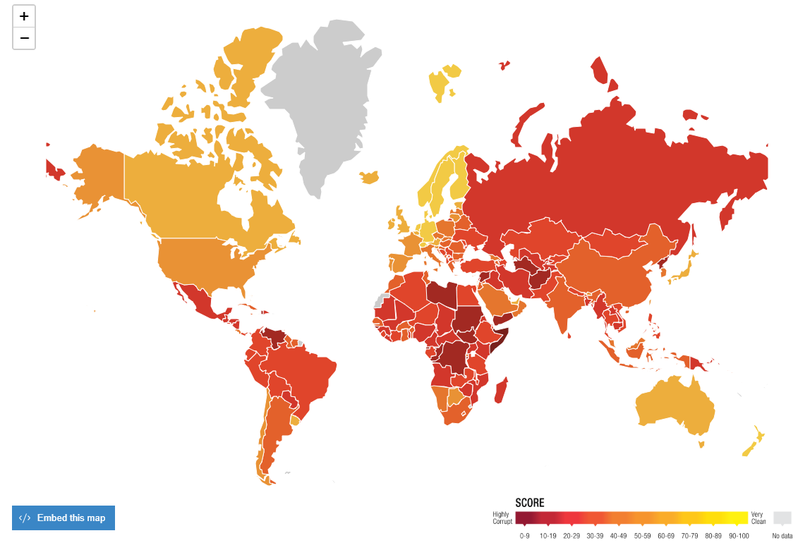




2,3% PIB é o custo estimado da corrupção no Brasil (Fiesp)
3º
Fragilidades institucionais / controles ineficazes / falhas no sistema
R$ 200 Bilhões ao ano com perdas em esquema de corrupção no Brasil (ONU)
Oportunidades
CORRUPÇÃO
2 em 5 executivos pagam propina ao prestar serviços ao negociar com o poder público (Transparência Internacional)
Racionalização
Motivação
Formulação de justificativas para o cometimento do ato
Fragilidades
humanas, normalmente financeiras
Percepção de Corrupção 2018: Posição 105 de 180 países, caindo 9 posições em relação a 2017
106
2º
1º

Slide 4




Gestores, Controle Interno e Controle Externo nos três poderes e nas três esferas em uma estratégia nacional para controlar a corrupção em resposta aos anseios da sociedade
Órgãos que compõem a Rede de Controle da Gestão Pública
Diagnósticos conjuntos em parceria
Agentes públicos como agentes da mudança
Tecnologia

Slide 5


COMO FAZER?
Câmaras
Municipais
Prefeituras
Municipais
Secretarias
Estaduais
Órgãos
Federais
Os 3 poderes
Tribunais, MPs
Controles
Internos

Slide 6
Organizações públicas brasileiras com suscetibilidade a fraude e corrupção compatíveis com as de organizações públicas dos países mais desenvolvidos.
O QUE QUEREMOS COM ISSO?

Slide 7





Aperfeiçoar as estruturas de prevenção e combate à corrupção nos três poderes e nas três esferas
Induzir a melhoria do perfil dos gestores públicos (formação, experiência e passado)
Obter dimensão real dos casos de fraude e corrupção detectados, investigados e corrigidos no Brasil
Melhorar a prevenção continuamente pela adoção de boas práticas e revisão dos sistemas de integridade

Slide 8
CRITÉRIO DE PROPORCIONALIDADE
“O custo do controle não pode ser superior ao benefício”
MUITO ALTO
Nível Muito Alto de Suscetibilidade
ALTO
PODER DE COMPRA (PC) OU PODER DE REGULAÇÃO (PR)
MÉDIO
Nível Alto de Suscetibilidade
BAIXO
Nível Médio de Suscetibilidade
MUITO BAIXO
Nível Aceitável de Suscetibilidade
AVANÇADO
APRIMORADO
INTERMEDIÁRIO
BÁSICO
INICIAL
GRAU DE ADERÊNCIA ÀS BOAS PRÁTICAS (GA)

Slide 9





COMO ISSO IRÁ OCORRER NA PRÁTICA?
Relatórios customizados
Acesso ao questionário
Parceria com modelos e treinamentos
Verificação
E-mail

Slide 10






FERRAMENTAS
Plataforma de auto avaliação e relatórios
Check lists de validação - Rede
Padrões de boas práticas
Treinamentos EAD
Modelos para gráficos e Relatórios
Treinamentos presencias

Slide 11
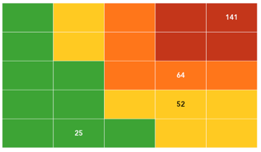
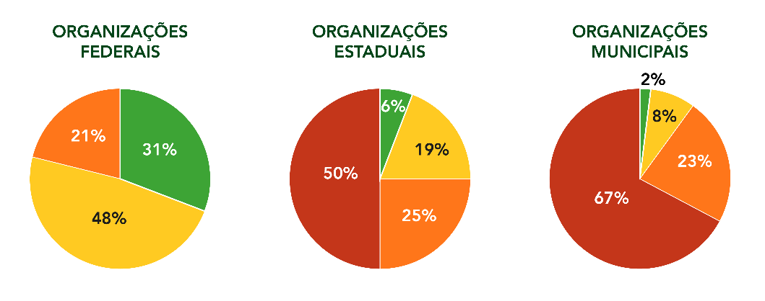
PRODUTOS
Classificação das organizações públicas segundo critério de suscetibilidade a fraude e corrupção
Retrato estadual e nacional sobre a suscetibilidade a fraude e corrupção
Aceitável
Média
Alta
Muito Alta

Slide 12
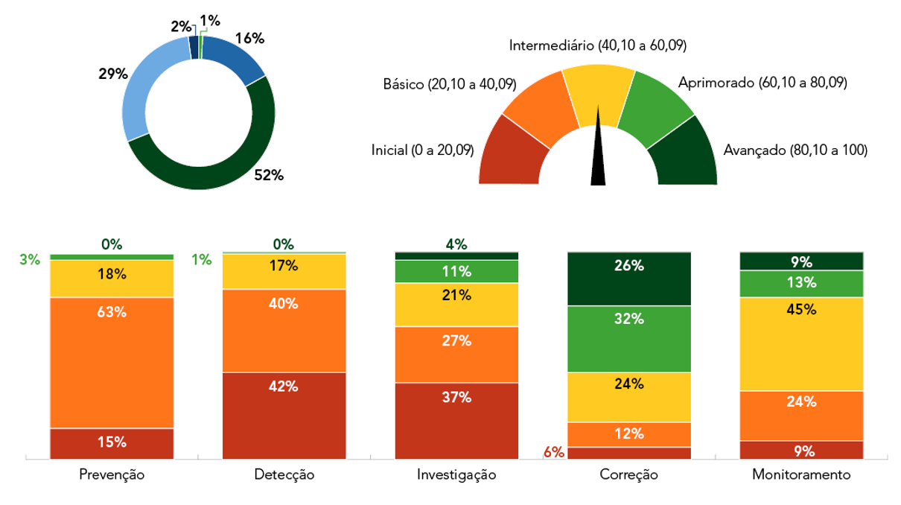
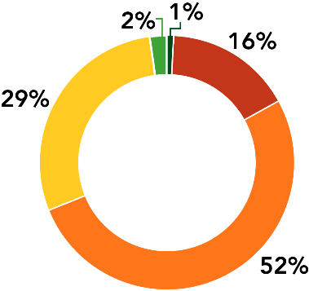
PRODUTOS
Retrato da suscetibilidade das organizações segundo cada componente de prevenção e combate a fraude e corrupção

Slide 13




PRODUTOS
Quantificação de ilícitos
Tempos de finalização de PADs/Sindicâncias
Valores envolvidos
Recuperação de valores

Slide 14
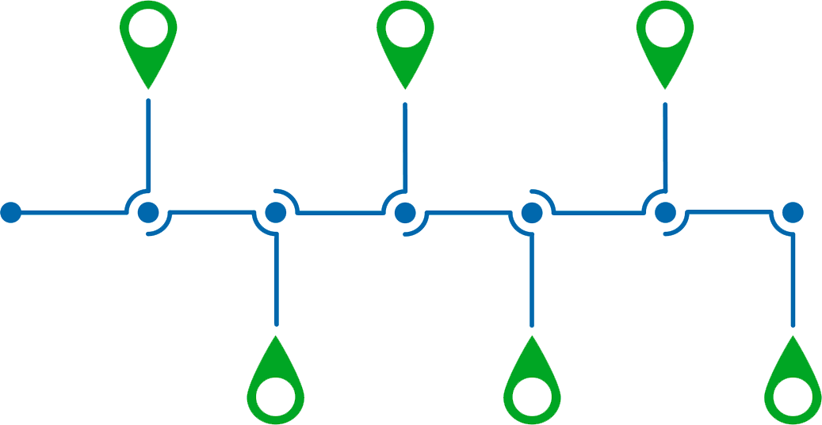
CRONOGRAMA
FEV-MAR/2020
Disponibilização da Auto Avaliação
Campanhas de Mobilização
1
JUN-JUL/2020
Mobilização de validadores
Validação das respostas
3
OUT-NOV/2020
Consolidação de resultados
Elaboração de notas técnicas das redes
5
ABR-MAI/2020
Mobilização para 100% de respostas
Ações de Orientação
AGO-SET/2020
Mobilização de validadores
Validação das respostas
DEZEMBRO/2020
Eventos de divulgação
Compromissos Públicos
Disponibilização EADs
2
4
6

Slide 15






PÓS DIAGNÓSTICO
Programas de Integridade
Plataforma de Auto Avaliação Aberta
Kits de Modelos
EADs e Encontros Técnicos
Parcerias
Check Lists

Slide 16




ESTRATÉGIA NACIONAL DE PREVENÇÃO A FRAUDE E CORRUPÇÃO
Linha de Base sobre a suscetibilidade a fraude e corrupção no Brasil nos três entes e nos três poderes
Indução de Melhoria Contínua: treinamentos e programas de integridade nos Estados e Municípios
Diagnósticos bianuais: evolução de objetivos, indicadores e metas após cada período eleitoral
Fraude e Corrupção sob Controle em todas as Organizações Públicas

Slide 17




O QUE A ESTRATÉGIA NACIONAL DE PREVENÇÃO A CORRUPÇÃO NÃO É!
Não se destina a subsidiar ações judiciais ou punitivas: É uma parceria, com intenção de melhorar as organizações públicas.
Não se destina a fazer ranking: Cada organização tem seu resultado em 5 graus de suscetibilidade.
Não haverá avaliação a respeito de gestores eleitos: somente da estrutura de integridade e dos gestores de primeiro escalão
Não é uma auditoria: não se destina à apuração de denúncia nem a expor quem não está seguindo as boas práticas. É uma ação cooperativa!

Slide 18

Perde a oportunidade de ter uma consultoria especializada gratuita;
Recebe a pior classificação quanto ao grau de suscetibilidade à fraude e corrupção.
E quem não participar?

Slide 19

O PRINCIPAL...
Ação colaborativa sobre combate à corrupção;
Está em andamento em todo o Brasil;
Link para o questionário será enviado por e-mail;
Responder até Maio/2020;
Parcerias com modelos e treinamentos;
Organizações públicas aderentes às boas práticas.

Slide 20

PRONTOS PARA DECOLAR

